Slide 1
Trabajo de Titulación
Estrés laboral agudo en personal vulnerable de una empresa pública del Ecuador bajo las nuevas condiciones de trabajo: estudio correlacional
Estudiante: María Fernanda Prado Ascuntar
Tutor: PhD. Yolis Campos

Slide 2
Introducción
Factores psicosociales
Personal vulnerable
Teletrabajo
Covid-19

Slide 3
Objetivo
Identificar el nivel de estrés en los trabajadores de una empresa pública ecuatoriana, caracterizar su perfil sociolaboral y la vulnerabilidad de los trabajadores durante la COVID-19

Slide 4
Materiales y Métodos
Estudio no experimental, transversal e inferencial
Desarrollado en una empresa ecuatoriana durante el periodo de marzo 2020 a marzo 2021
Se consideró el universo de trabajadores a nivel nacional (N=3.744), distribuido en las 24 provincias del país
La tasa de respuesta fue del 77,78% (N=2.725) Se excluyeron a los trabajadores con antigüedad menor a un año, las encuestas duplicadas (n=126) e incompletas (n=64) quedando una población de 2599 encuestados.
La población se agrupó en diferentes áreas de trabajo: Misional (Fiscales provinciales, Agentes Fiscales), Apoyo misional (Asistentes, Secretarios, Profesionales de apoyo fiscal), Multidisciplinario (Médicos Legistas, Psicólogos, Trabajadores Sociales), Nivel Jerárquico (Directores, Expertos, Asesores), SPVT (Psicólogos, Trabajadores Sociales), Administrativo (Asistentes de Dirección, Procesos Desconcentrados, Analistas, Especialistas, resto de cargos administrativos) y, Personal auxiliar (Auxiliares, Choferes).

Slide 5
Materiales y Métodos
Cuestionario para la evaluación de estrés de la Pontificia Universidad Javeriana de Colombia
Conformada por 31 ítems
Agrupada en 4 dimensiones
Formas de respuesta
El puntaje varia dependiendo del cargo

Slide 6
Análisis Estadístico
Calculo de la prevalencia del perfil sociolaboral
Nivel de estrés
Perfil sociolaboral
Grupos vulnerables y perfil sociolaboral
Grupos vulnerables
Procesamiento y Análisis de la información
Considerando solo aquellas variables donde se encontró asociación estadística (p<0,05)

Slide 7
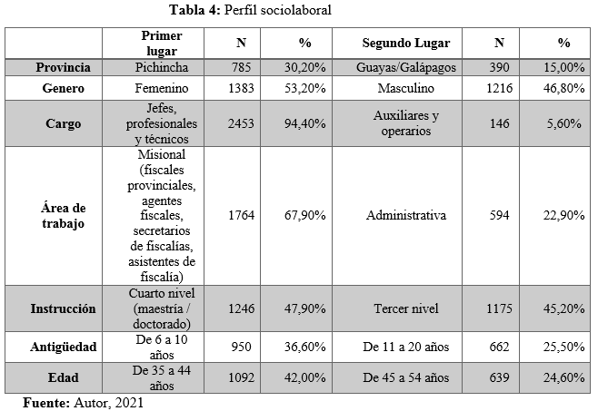
Resultados

Slide 8
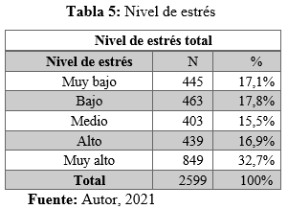
Resultados

Slide 9
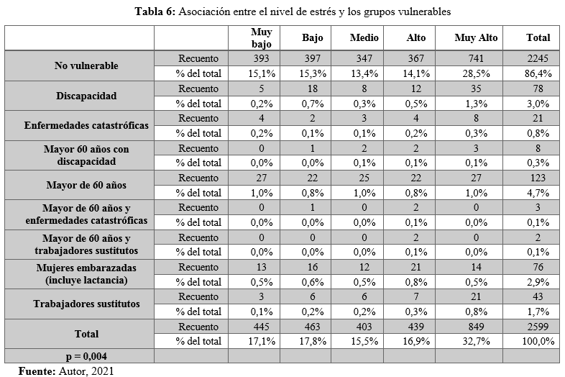
Resultados

Slide 10
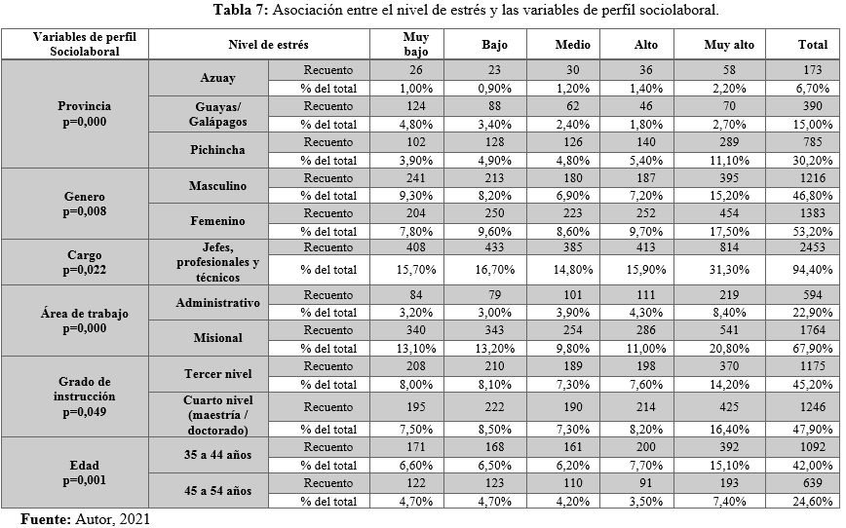
Resultados

Slide 11
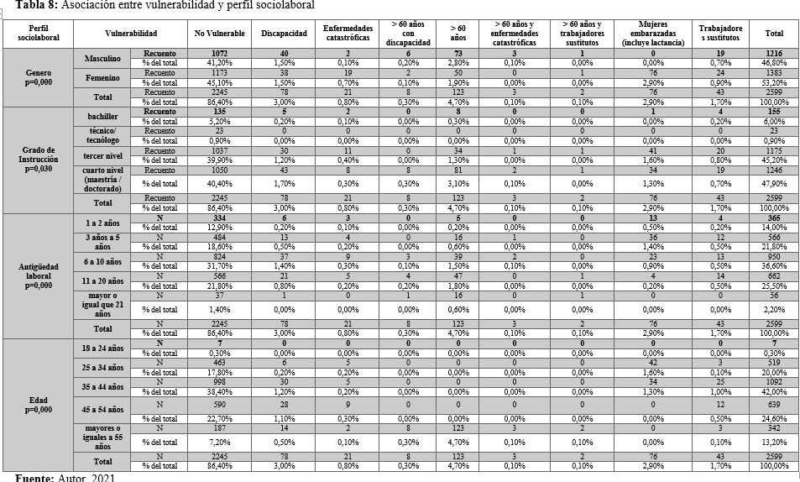
Resultados

Slide 12
Conclusiones
Niveles de estrés altos en todos los encuestados (32,7%)
Se encontró asociación estadística (p<0,05)
Pocos estudios sobre estrés – vulnerabilidad y Covid-19
La empresa es la que debe tomar una actitud activa frente a los riesgos psicosociales entre ellos el estrés

Slide 13
Gracias

